Slide 1
Reconocimiento de problemas automotrices con ayuda de redes neuronales
Proyecto Final de Ingeniería Informática
Ariel Matias Bonomi

Slide 2
Contenido de la presentación
Introducción
Síntesis de literatura consultada
Presentación de Resultados
Justificación Técnica-Económica
Conclusión
Explicación del proyecto y contexto del tema.
Estado del arte y marco teórico.
Resultados del proyecto.
Prototipo.
Rentabilidad técnica y económica.
Conclusión, objetivos y futuras líneas de investigación.

Slide 3
Introducción
1
3
Contexto
Solución
2
Problemática

Slide 4
Síntesis de literatura consultada
Marco Teórico
Comportamiento del sonido y espectrogramas
Almacenamiento de sonidos (AudioSet)
Minería de Datos
Redes neuronales artificiales
Problemas en Automóviles
Detección de sonidos
Clasificación de imágenes

Slide 5
Estado del Arte
Clasificación y Detección de Sonidos
“Detección de voz y música en un corpus a gran escala de eventos de audio”
Aplicaciones Similares: Shazam
“Shazam: Cómo funciona el algoritmo de reconocimiento de canciones de la popular aplicación”
Clasificación de Imágenes
“Ejecución de redes neuronales en móviles Android con aceleración hardware mediante Keras y Tensorflow lite”

Slide 6
Justificación Técnica
Justificación Económica
Alternativas
Justificación Técnica-Económica

Slide 7



Presentación de Resultados
Tecnologías utilizadas:

Slide 8
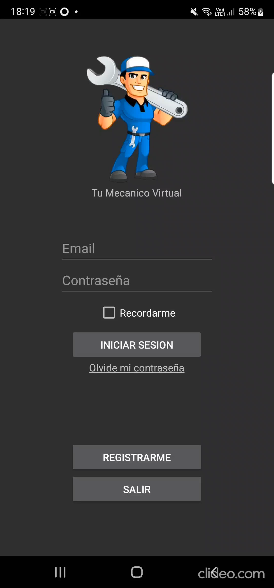
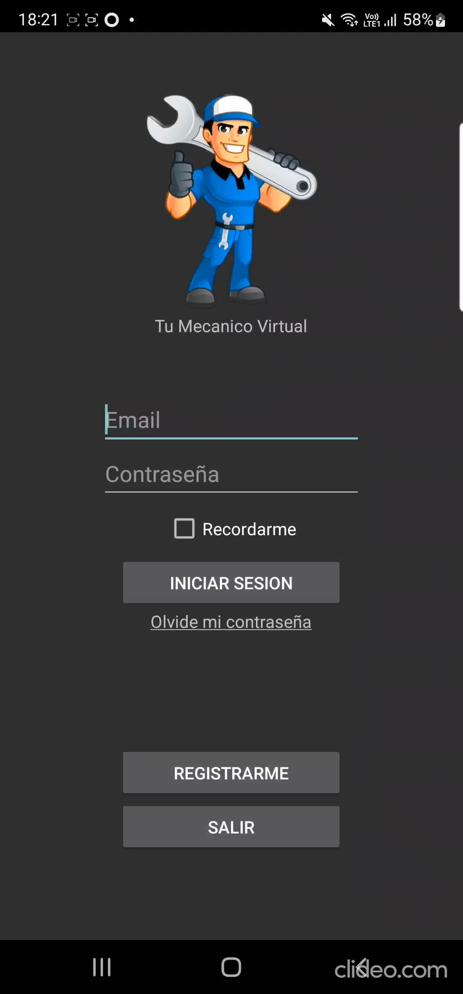
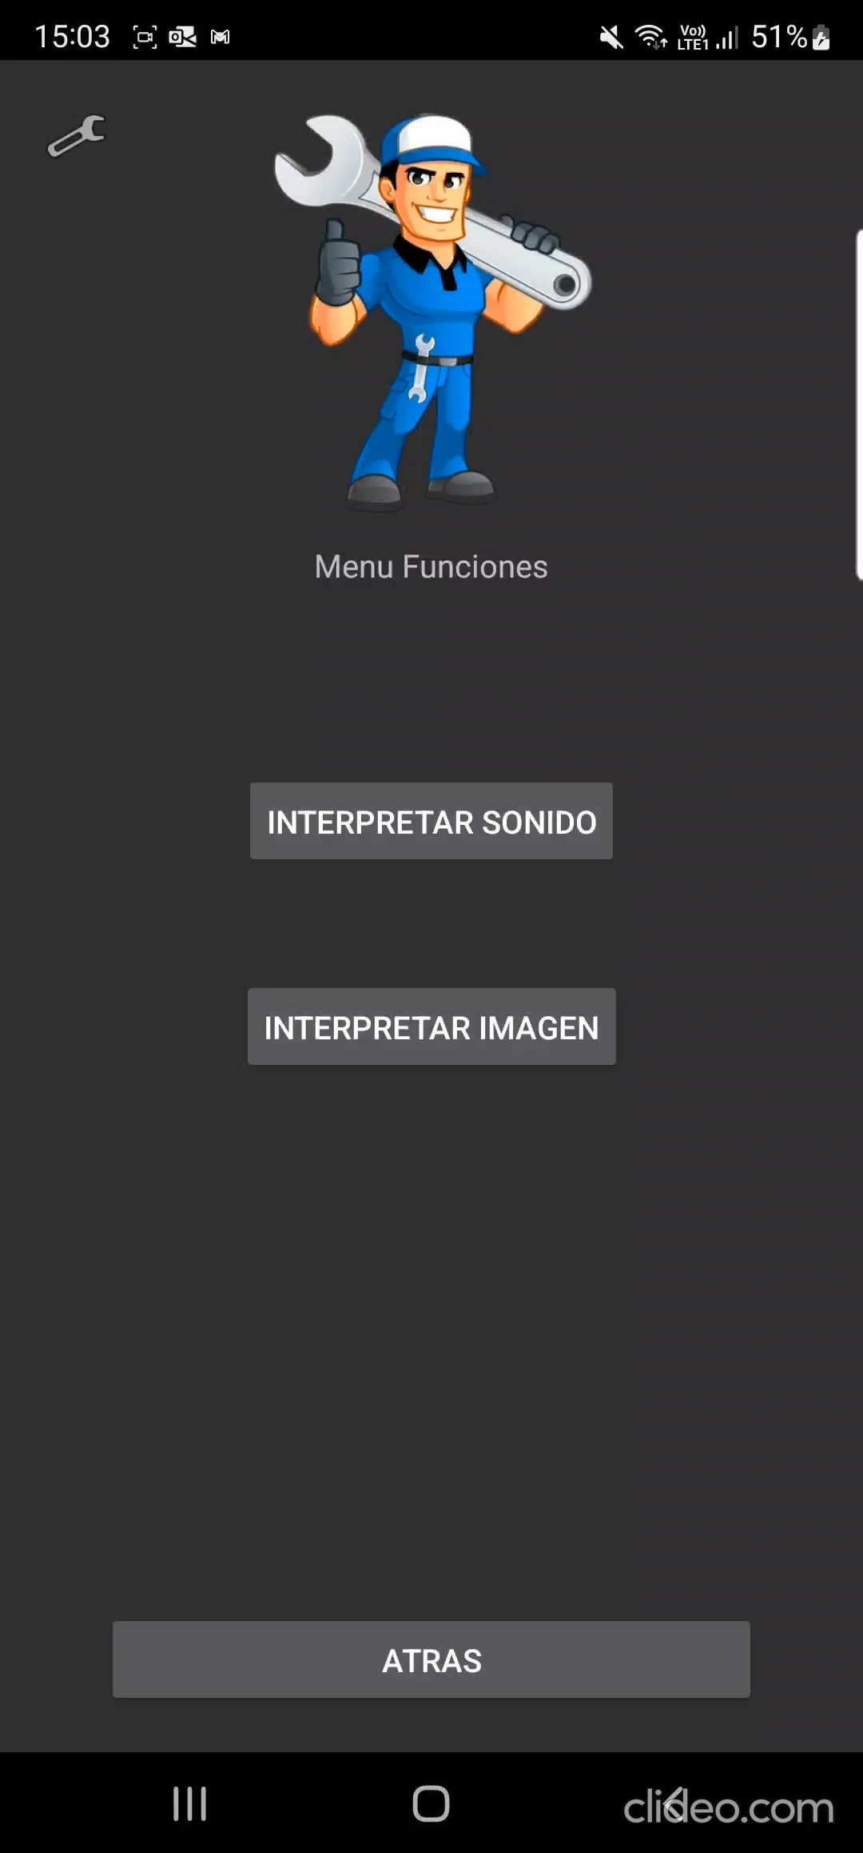
Presentación de Resultados
Prototipo:

Slide 9
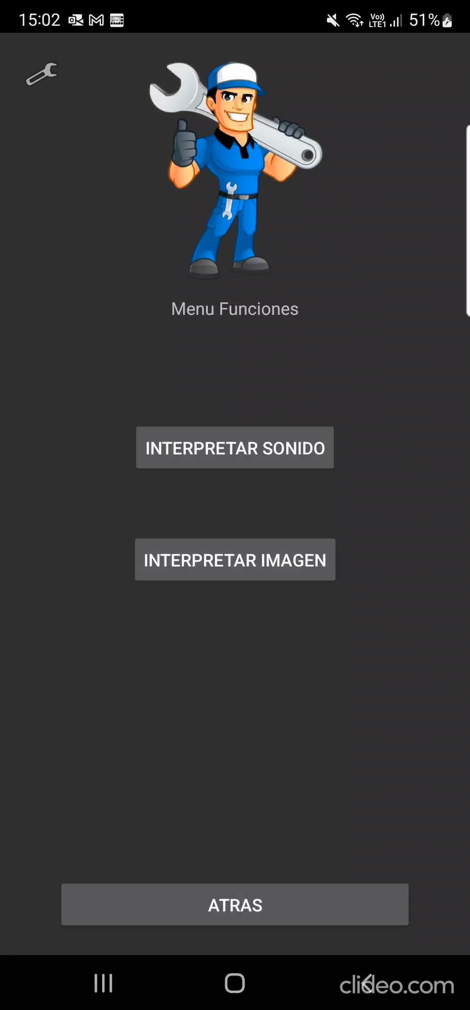

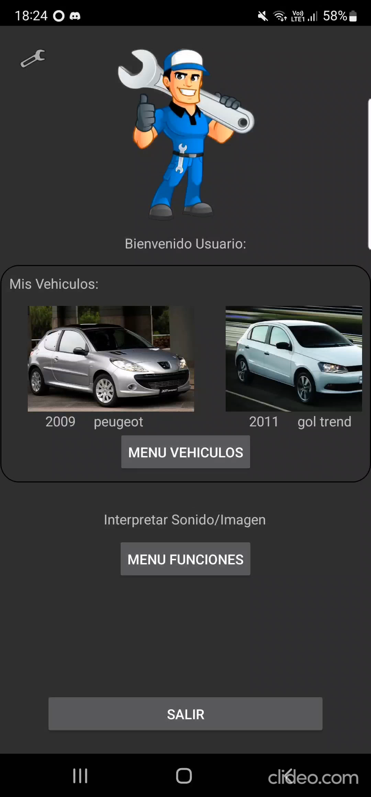
Presentación de Resultados
Prototipo:

Slide 10
Presentación de Resultados
Encuestas relevantes:

Slide 11
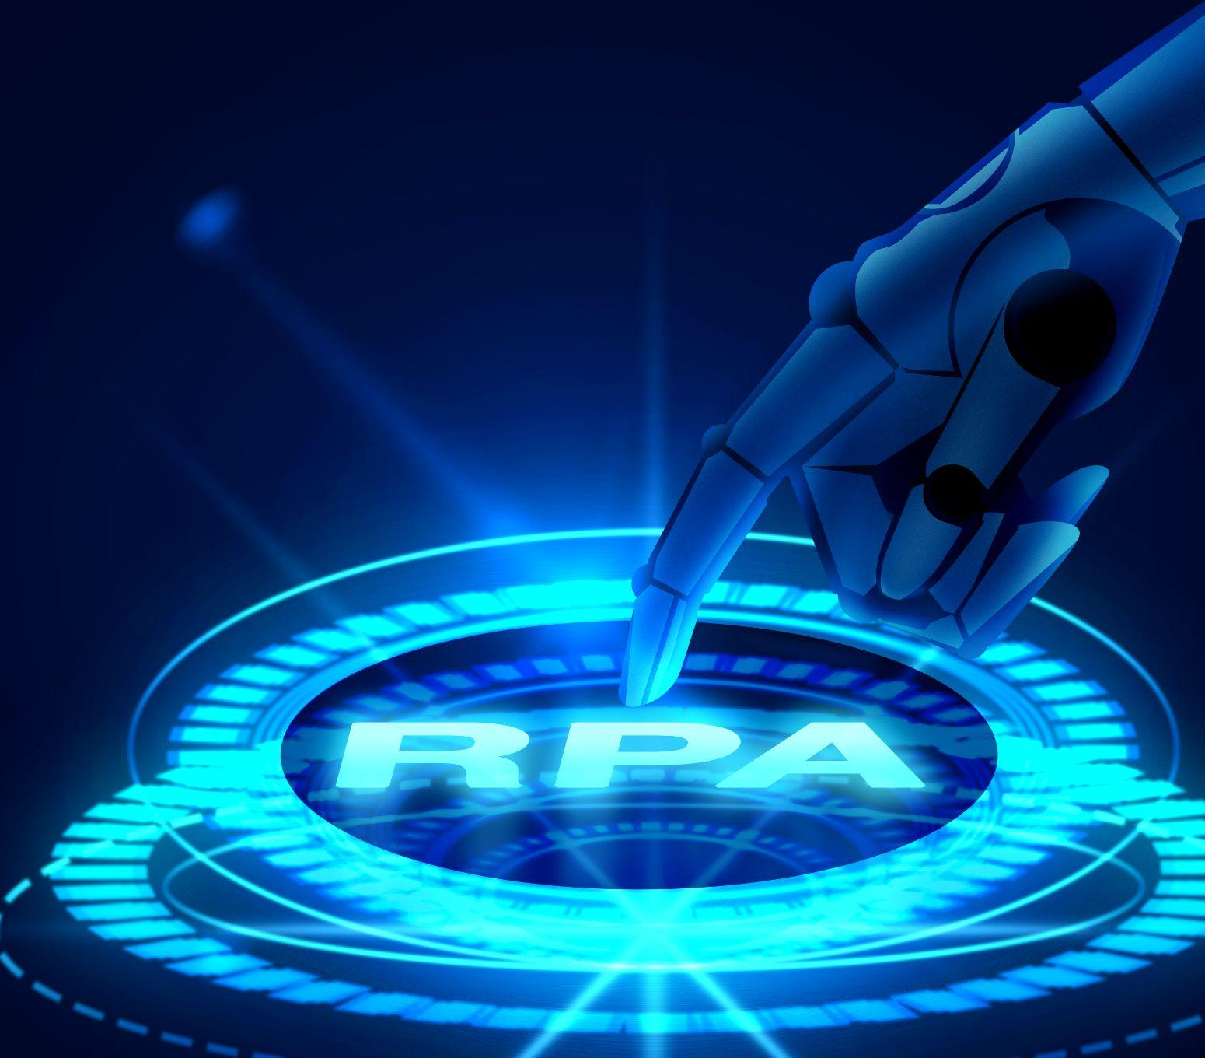
Conclusión
- Futuras Líneas de Investigación

Slide 12
Muchas gracias!
Reconocimiento de problemas automotrices con ayuda de redes neuronales
Ariel Matias Bonomi

